Slide 1
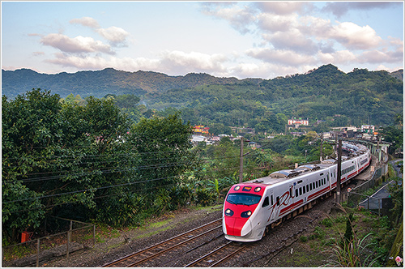
幸福，下一站

Slide 2
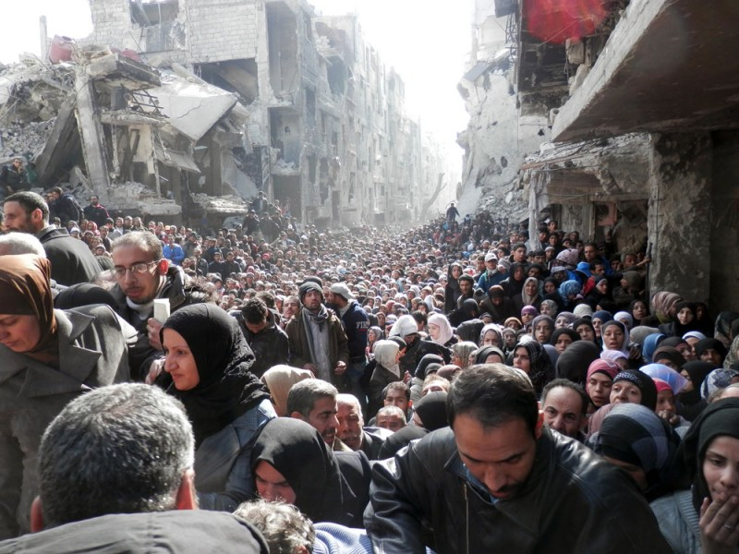

Slide 3
2050年，世界總人口將達97.3億

Slide 4
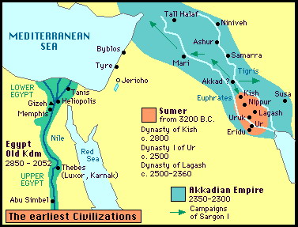
兩河流域
美索不達米雅

Slide 5
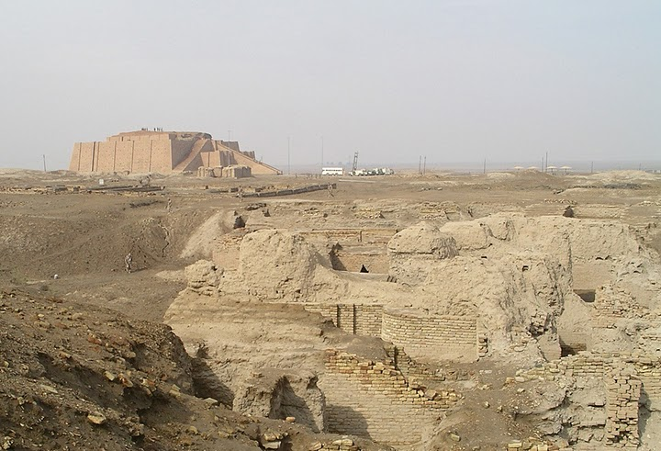
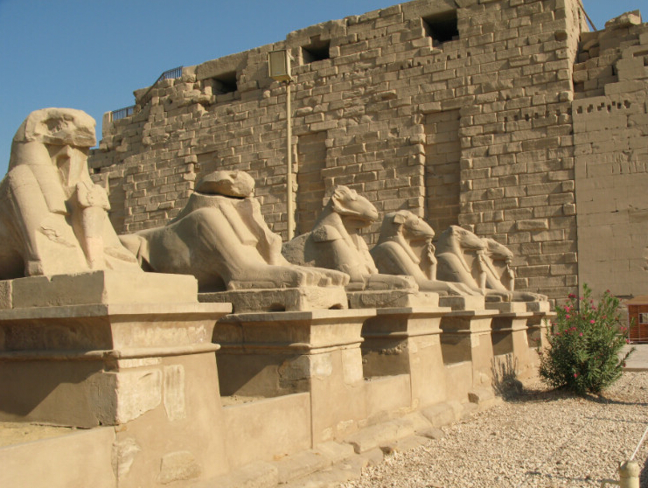
蘇美文明
古時你們的列祖，就是亞伯拉罕和拿鶴的父親他拉，住在大河那邊侍奉別神。（約書亞24:2）

Slide 6
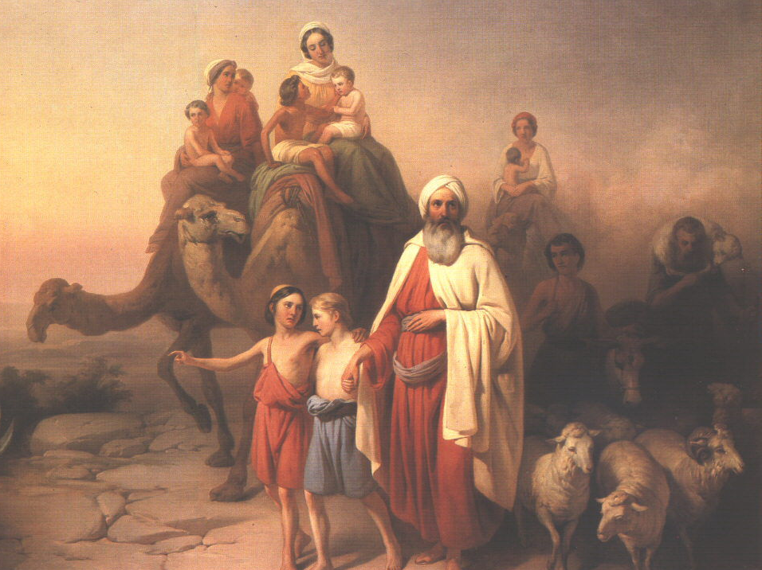
亞伯拉罕因著信，蒙召的時候就遵命出去，往將來要得為業的地方去；出去的時候，還不知往哪裡去。（希伯來書11:8）
當日我們的祖宗亞伯拉罕在米所波大米，還未住哈蘭的時候，榮耀的神向他顯現，對他說，你要離開本地和親族，往我所要指示你的地方去。
(使徒行傳7:2)
亞伯蘭就照著耶和華的吩咐去了，羅得也和他同去。亞伯蘭出哈蘭的時候年七十五歲。亞伯蘭將他妻子撒萊和侄兒羅得，連他們在哈蘭所積蓄的財物、所得的人口，都帶往迦南地去，他們就到了迦南地。（創世記12:4-5）

Slide 7
二、從「破碎世界」遷移到「更美家鄉」
我必叫你成為大國，我必賜福給你，叫你的名為大，你也要叫別人得福。（創12:2）
我要把這地賜給你的後裔。（創12:7）

Slide 8
¹⁴ 說這樣話的人，是表明自己要找一個家鄉。¹⁵ 他們若想念所離開的家鄉，還有可以回去的機會。¹⁶ 他們卻羨慕一個更美的家鄉，就是在天上的。所以神被稱為他們的神，並不以為恥，因為他已經給他們預備了一座城。
（希伯來書11:14-16）

Slide 9
幸福，下一站

